Slide 1
2019.04.14.
주일목장연합예배
종려주일 성찬예식
예배전 10 분 은혜시간
예배당 앞자리 은혜자리

Slide 2
1-11

Slide 3
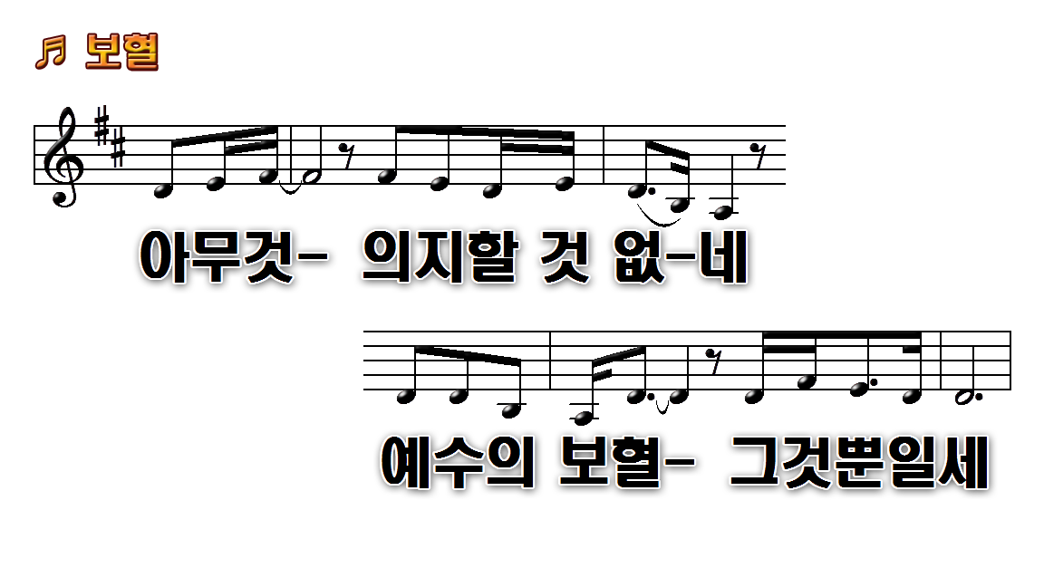
2-11

Slide 4
3-11

Slide 5
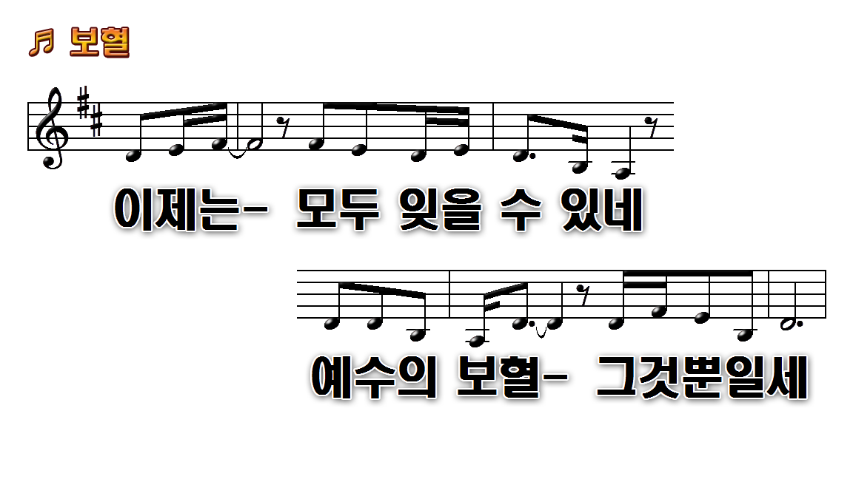
4-11

Slide 6
5-11

Slide 7
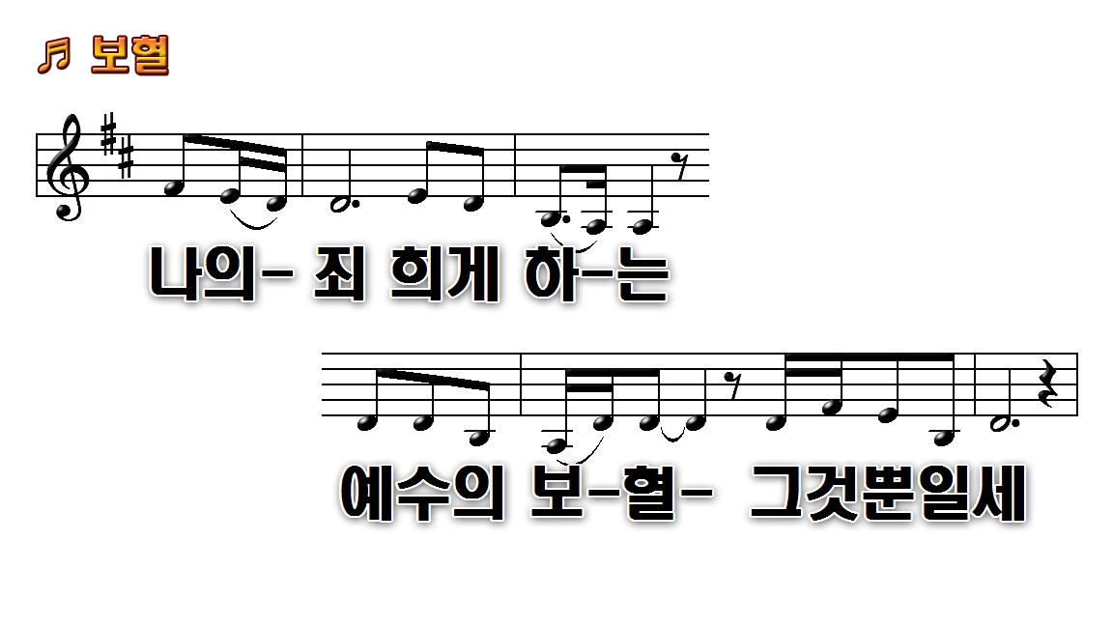
6-11

Slide 8
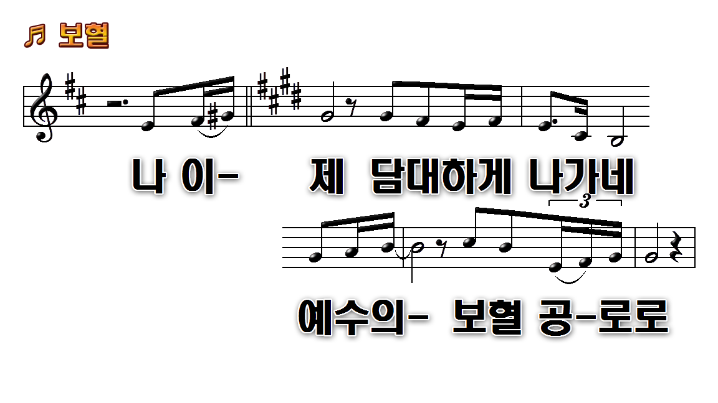
7-11

Slide 9
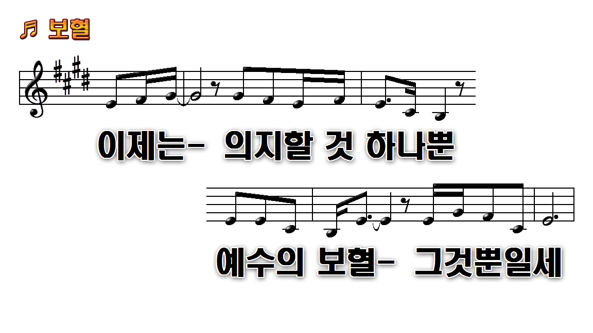
8-11

Slide 10
9-11

Slide 11
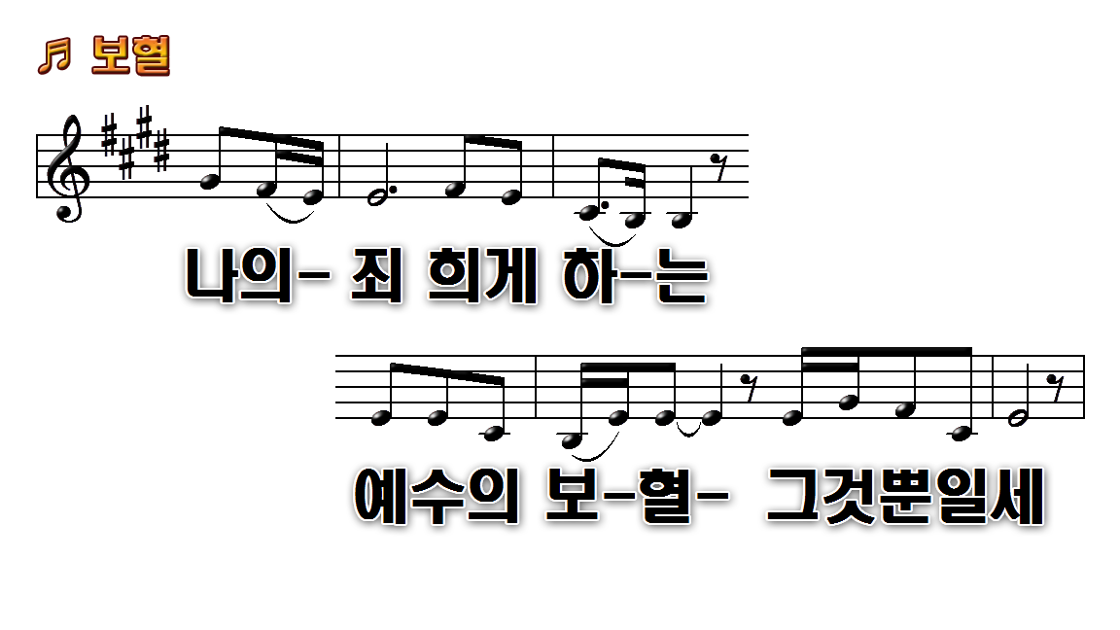
10-11

Slide 12
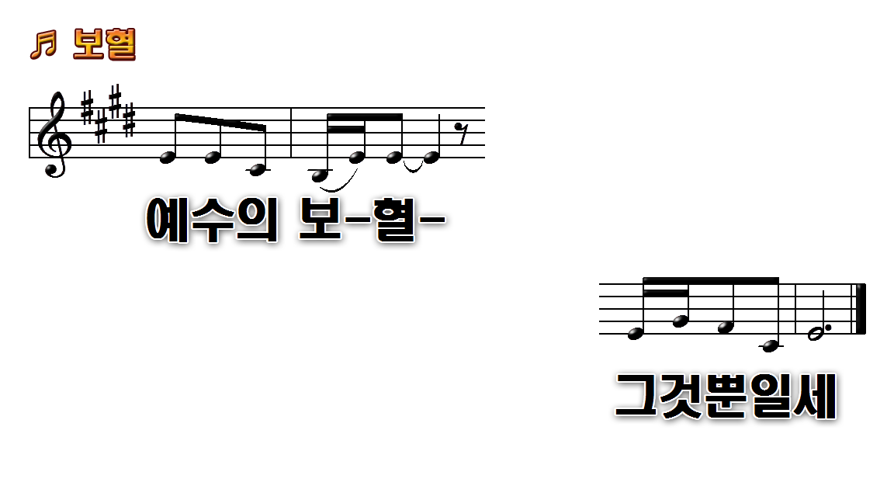
11-11

Slide 13
완전하신 나의 주
완전-하신 나 의 주 의의- 길로날- 인
도하소 서- 행 하신-모든 일주님의영광-
1-2

Slide 14
다경배합 니 다 - 예배합 니다- 찬양합니다
- 주 님만 - 날다스리소 서 - 예배합니다
- 찬양합니다- 주님홀 로높임받으소서-
2-2

Slide 15
예배로의 부름
<사무엘상 14:18,23>
18.사울이 아히야에게 이르되 하나님의 궤를 이리로 가져오라 하니 그 때에 하나님의 궤가 이스라엘 자손과 함께 있음이니라 23.여호와께서 그 날에 이스라엘을 구원하시므로 전쟁이 벧아웬을 지나니라

Slide 16
1-2

Slide 17
2-2

Slide 18
기도(Prayer)
김경민 집사

Slide 19
1-8

Slide 20
2-8

Slide 21
3-8

Slide 22
4-8

Slide 23
5-8

Slide 24
6-8

Slide 25
7-8

Slide 26
8-8

Slide 27
< 교회소식 >
4월 고난과 부활의 달 4월입니다. 사순절 신앙
으로 배우고 확신한 일에 거하시기 바랍니다.
사순절 오늘은 사순절 여섯째 주일 종려주일
입니다. 사순절의 절정인 고난주간 특별새벽
기도회에 함께 하시면서 십자가 신앙을 지키
겠습니다. 새벽기도회 매뉴얼에 따라 목장별
순서 잘 담당해 주시기 바랍니다. 하루 한 끼
이상씩 금식에 힘쓰시기 바랍니다.

Slide 28
< 교회소식 >
부활절 다음 주일 부활절 새벽예배와 낮 예배
성수하시기 바랍니다. 부활절 감사헌금과 금식
구제 헌금 정성으로 봉헌하겠습니다.
주일 오늘은 헌당기도주일입니다. 다음 주
해외선교주일로 지킵니다.

Slide 29
< 교회소식 >
심방 금주부터 춘계대심방 가정별로 시행합니
다. 가정 찬송과 기도제목 등 기타 특별 사항을
꼭 기재하시기 바랍니다. 축복의 말씀은 시 119
편입니다.
전도 주일 전도 금주는 오릿사 목장이 주관
합니다.

Slide 30
< 교회소식 >
노회 제114회 한북노회 (4.15.화 등대교회당)
결혼 신새봄 자매님 결혼을 축하합니다.
(4.20.토 엔타스파티앤웨딩 8층 / 단독홀)
입원 이명자 사모님 심방 판막 수술 잘 마치고
회복 중입니다. (인천성모병원)

Slide 31
< 교회소식 >
환경미화 금주는 선다싱&NITS목장이 봉사합니다.
오병이어 헌신
애 찬 : 권영희 권사님 (결혼기념일 감사)
4월1주차 | 4월2주차 | 4월3주차 | 4월4주차
로케목장 | 선다싱&NITS 목장 | 뉴델리목장 | 펀장목장

Slide 32
성경봉독 (갈라디아서 5:22~24)
22.오직 성령의 열매는 사랑과 희락과 화평과 오래 참음과 자비와 양선과 충성과 23.온유와 절제니 이 같은 것을 금지할 법이 없느니라 24.그리스도 예수의 사람들은 육체와 함께 그 정욕과 탐심을 십자가에 못 박았느니라

Slide 37
날 구한 주님의 십자가
성가대 찬양

Slide 38
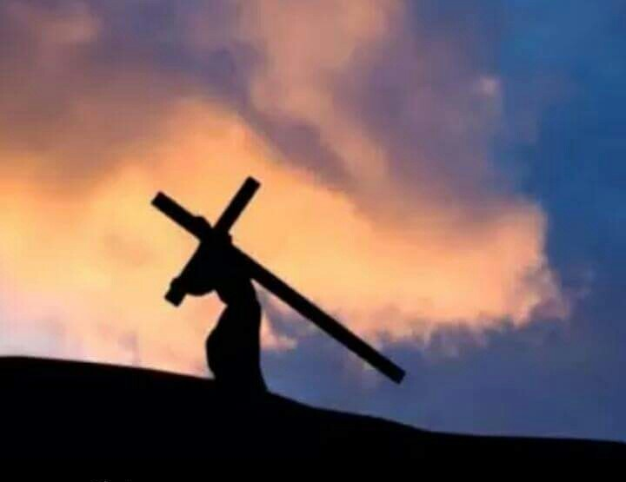
날 구한 주님의 십자가 보혈로 세상에 두었던 마음을 옮기네
1-16

Slide 39
주님의 사랑이 내 마음속에 자리하길 바래 얼마나 좋을까 기쁠까
2-16

Slide 40
주의 사랑 깊고 넓은 사랑 내 맘에 찾아오신 끝없는 주의 사랑
3-16

Slide 41
외로이 홀로 고통을 감당하신 주님의 그 사랑
4-16

Slide 42
주의 사랑 깊고 넓은 사랑 내 맘에 찾아오신 끝없는 주의 사랑
5-16

Slide 43
외로이 홀로 고통을 감당하신 주의 사랑
6-16

Slide 44
날 대속한 십자가 그 보혈 그 사랑 어찌 갚을까
7-16

Slide 45
나를 정케하신 십자가 앞에 나 있네
8-16

Slide 46
날 구한 십자가 보혈로 이 딸에 오셨던 주님을 품었네
9-16

Slide 47
이제부터 나는 외로이 홀로 고통 당하지 않네 모든 게 십자가 그 은혜
10-16

Slide 48
주의 사랑 변함없는 사랑 내 맘에 찾아오사 나를 변화시키네
11-16

Slide 49
외로이 홀로 내 죄를 대속하신 주 그 사랑
12-16

Slide 50
이제는 내 맘을 둘 곳 오직 주님의 십자가 날 대속한 주 사랑
13-16

Slide 51
나를 정케하신 주 십자가 그 보혈 이끄네 나는 바라네 구원의 주를 바라네
14-16

Slide 52
주님의 그 사랑
15-16

Slide 53
나는 바라네 구원의 주를 주님의 그 십자가 아멘
16-16

Slide 54
설 교(Sermon)
허승운 목사
(갈라디아사 5:22~24)
“사순절과 절제”
22.오직 성령의 열매는 사랑과 희락과 화평과 오래 참음과 자비와 양선과 충성과 23.온유와 절제니 이 같은 것을 금지할 법이 없느니라 24.그리스도 예수의 사람들은 육체와 함께 그 정욕과 탐심을 십자가에 못 박았느니라

Slide 55
1-8

Slide 56
2-8

Slide 57
3-8

Slide 58
4-8

Slide 59
5-8

Slide 60
6-8

Slide 61
7-8

Slide 62
8-8

Slide 63
봉헌기도
설 교 자

Slide 64
성찬예식

Slide 65
축 도
허승운 목사

Slide 66
2019.04.14.
주일목장찬양예배
예배시간 10분 일찍 오셔서
기도로 예배를 준비해 주시기 바랍니다.

